Slide 1
Odhad úrovne vedomosti študenta – návrh experimentu
Autorka: Veronika Štrbáková, Vedúca práce: prof. Mária Bieliková

Slide 2
Cieľ práce
odhadnúť aktívny čas študentovej aktivity s LO
odhadnúť vedomosť na základe sledovania používateľovej aktivity nad vzdelávacím objektom

Slide 3
Hypotéza
Navrhnutý spôsob odhadu úrovne vedomosti na základe aktívneho času práce používateľa so vzdelávacími objektami odhaduje vedomosti používateľov vierohodne.
Navrhnutý spôsob odhadu úrovne vedomosti odhaduje vedomosti používateľov vierohodne.

Slide 4
Základ pre metódu „Odhad úrovne vedomosti“
Vlastnosti vzdelávacích objektov
ARI, LIX, priemerný čas aktívnej práce, priradené koncepty
Zachytávanie používateľových akcií
čas aktívnej práce nad vzd. objektom (čas čítania, myš, posúvanie, atď.)

Slide 5
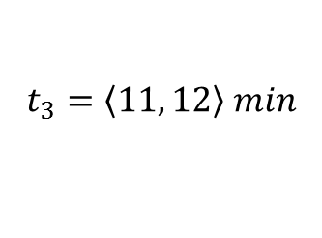

Používateľ
čas aktívnej práce nad vzd. objektom
priemerný čas aktívnej práce nad vzd. objektami s rovnakým $\overline{t_{x}}$
dokumenty s rovnakým $t_{x}$
$$\overline{t_{x}}=7 min$$
$$t_{1}=11 min$$
$$\overline{t_{x+1}}=11 min$$
$$t_{2}=12 min$$
$$\overline{t_{x+2}}=11 min$$
$$t_{3}=\left\langle 11\right.,\left.12\right\rangle min$$
$$\overline{t_{x+3}}=12 min$$

Slide 6
Návrh overenia
cieľ – nájsť závislosť vedomosti od času aktívnej práce, kurz FLP
odhad nárastu úrovne vedomosti
pretest
posttest
príprava študentov v Alefe
čas

Slide 7
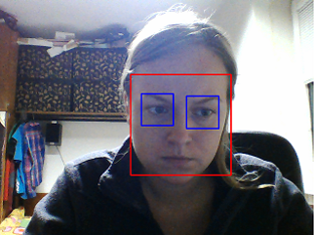
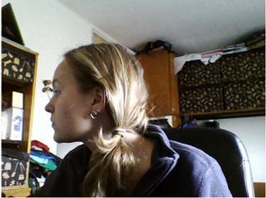
Technické zabezpečenie
rozšírenie do prehliadača
taby, pohyby myši, posúvanie
lokálny program
detekcia priamo natočenej tváre na displej
eye tracker

Slide 8
Dataset
txt file pre každý LO
originálna url
akcia (activated, updated, created), celkový čas detekcie tváre, čas, kedy bola tvár detegovaná, počet pohybov myši, počet posúvaní
celkový čas detekcie tváre pre LO, celkový čas aktívnej práce s LO na základe detekcie tváre, počtu pohybov myši, počtu posúvaní
dáta z Alefu
odpovede z pretestu, postestu – nárast vedomosti

Slide 9
Študenti
20 prvákov
základy z PrPr, v súčasnosti OOP
žiadne vedomosti z FLP

Slide 10
Pretest
úloha: Samostatne vyriešiť úlohy a testové otázky, čas 30 minút, s cieľom napísať test čo najlepšie. Nesmú sa radiť navzájom, nesmú sa vyrušovať navzájom a nesmú používať žiadne pomôcky okrem písacích potrieb.
LISP, PROLOG

Slide 11
Štúdium v Alefe
úloha: Študovať kurz FLP v Alefe, čas 2 hodiny, s cieľom sa naučiť čo najviac. Žiadne ďalšie obmedzenia.
zbieranie datasetu na analýzu
sledovanie a zapisovanie si neobvyklých akcií ako vyrušenie počas štúdia (?)

Slide 12
Posttest
úloha: Samostatne vyriešiť úlohy a testové otázky, čas 30 minút, s cieľom napísať test čo najlepšie. Nesmú sa radiť navzájom, nesmú sa vyrušovať navzájom a nesmú používať žiadne pomôcky okrem písacích potrieb.
LISP, PROLOG

Slide 13
Závislosť vedomosti od času aktívnej práce
nájsť závislosť medzi časom aktívnej práce a vedomosťou
je táto krivka ovplyvňovaná vlastnosťami dokumentu?

Slide 14
Vyhodnotenie experimentu
zistiť príbytok vedomosti na základe dát z pretestu a posttestu
zistiť nárast úrovne vedomosti na základe aktívneho času študenta
porovnať výsledky navzájom

